Slide 1

Introducción a las Bases de Datos
Dr. Leon Felipe Palafox Novack
lpalafox@up.edu.mx

Slide 2
Que se vio la clase pasada
1
Recordar es vivir!

Slide 3

Problema
Pixar quiere implementar una base de datos para llevar control de quien está asignado a cada película, Ya que las películas son muchas. Las películas pueden ser diferenciadas por género, ID, temporada y año.

Slide 4

Preguntas?
A Pixar le gustaría poder listar el personal asignado a cada película.
Con empleado ID, Nombre, Lugar de Procedencia, Fecha de Contratación
Ed Catmulll

Slide 5
Personal
Productor
Director
Guionista
Animador
Músico

Slide 6
Relaciones
Una película debe tener mas 1 o más personas y una persona puede estar en 0 o más películas.
Una persona puede venir de 1 lugar de contratación, pero puede haber N personas que vienen del mismo lugar

Slide 7
Diagramas E-R
2

Slide 8
Software
Vamos a utilizar un software de diagramación:
Visio (MS)
Edraw (https://www.edrawsoft.com/linuxdiagram/er-diagram-software-linux.php)
Lucidchart (https://www.lucidchart.com/)

Slide 9
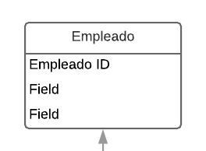
Diagrama E-R Pixar
Paso 1:
Definir Tablas

Slide 10
Diagrama E-R Pixar
Paso 2:
Definir Conexiones
Trabajó en:

Slide 11
Diagrama E-R
Las conexiones se pueden definir como otra tabla:
Empleado ID – Película ID

Slide 12
Diagrama E-R Pixar
Definir la cardinalidad:
De cuantos a cuantos?

Slide 13

Otro Ejemplo
Hicieron tan buen trabajo en Pixar, que ahora Nintendo los quiere contratar para contestar las siguientes preguntas:

Slide 14
Preguntas
¿Cuántos videojuegos han sido desarrollados por Shigeru Miyamoto?
¿En cuántos videojuegos aparece Mario?
¿En cuántas consolas hay un juego de Zelda?
¿Cuántos juegos fueron desarrollados por Gunpei Yokoi?
¿En qué proyectos participó Satoru Iwata?
¿De qué Universidad son la mayoría de los empleados que trabajaron en Metroid?

Slide 15

Tablas
¿Cuántos videojuegos han sido desarrollados por Shigeru Miyamoto?

Slide 16
Tablas
¿Cuántos videojuegos han sido desarrollados por Shigeru Miyamoto?
Videojuegos
Empleados

Slide 17

Preguntas
¿En cuántos videojuegos aparece Mario?

Slide 18
Preguntas
¿En cuántos videojuegos aparece Mario?
Videojuegos
Personajes

Slide 19

Preguntas
¿En cuántas consolas hay un juego de Zelda?

Slide 20
Preguntas
¿En cuántas consolas hay un juego de Zelda?
Videojuegos
Consolas
Franquicias

Slide 21

Preguntas
¿Cuántos juegos fueron desarrollados por Gunpei Yokoi?

Slide 22
Preguntas
¿Cuántos juegos fueron desarrollados por Gunpei Yokoi?
Videojuegos
Empleados

Slide 23

Preguntas
¿En qué proyectos participó Satoru Iwata?
Empleados
Videojuegos
Consolas

Slide 24

Preguntas
¿De qué Universidad son la mayoría de los empleados que trabajaron en la franquicia Metroid?
Empleados
Franquicias
Universidades

Slide 25
Tablas!
Empleados
Videojuegos
Consolas
Universidades
Franquicias
Personajes

Slide 26
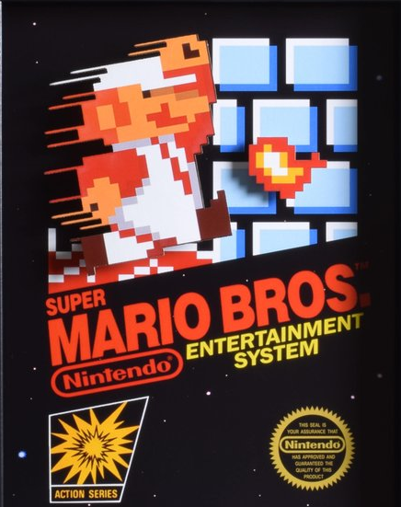
Tablas
Videojuegos:
Título
Juego ID
Personaje?
Franquicia?

Slide 27

Tablas
Empleados:
Empleado ID
Nombre
Universidad
Fecha de Ingreso
Edad
Tipo de Sangre

Slide 28
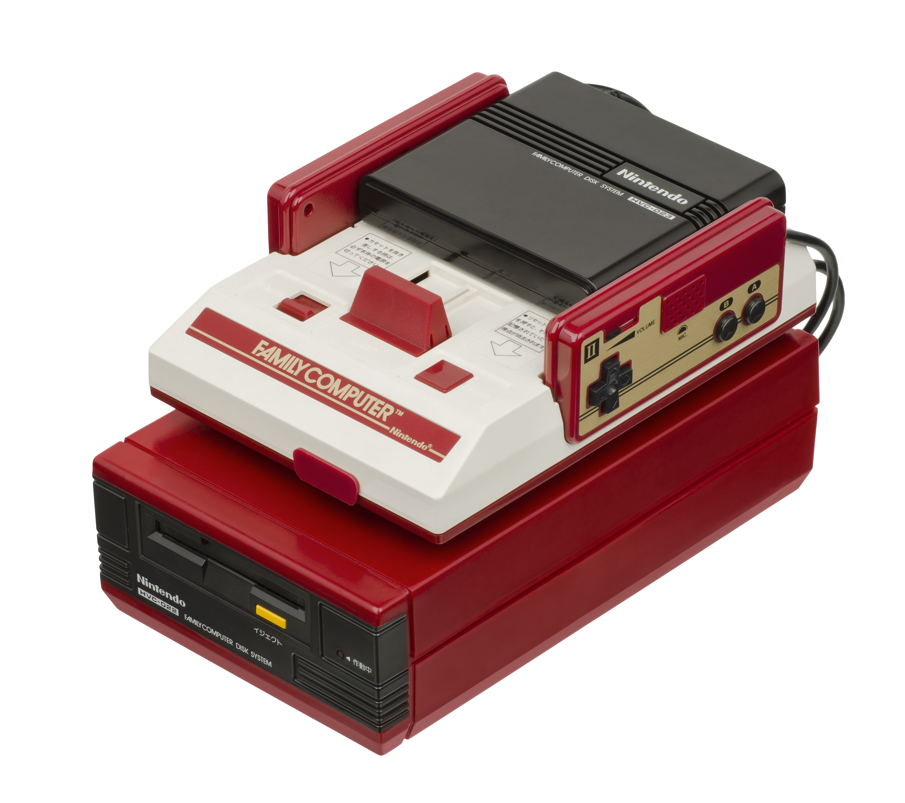
Tablas
Consolas
Nombre
Consola ID
Año de estreno
Tarjeta Gráfica
Costo

Slide 29

Tablas
Universidades
Universidad ID
Ciudad
Alumnos
Edad
Motto

Slide 30

Tablas
Franquicias:
Nombre
Franquicia ID
Personaje Principal
Número de juegos?
Ganancias
Genero

Slide 31

Tablas
Personajes:
Personaje ID
Nombre
Género

Slide 32


